Slide 1
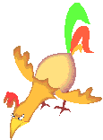

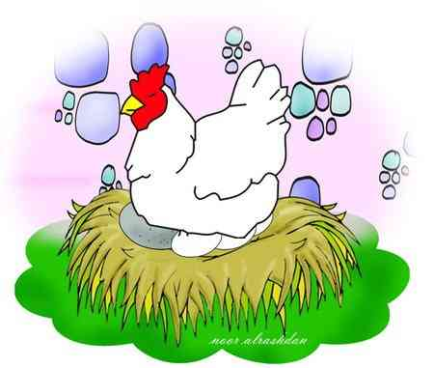


ماذا ترى في الصور التي أمامك؟

Slide 2
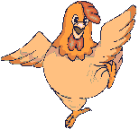
اتمنى لكم رحلة ممتعة
معلمتكم سلسبيل
الدَّجاجَةُ النَّشيطَةُ
للصف الثاني

Slide 3

أنا الدَّجاجَةُ النَّشيطَةُ، عِنْدي خَمْسَةُ كَتاكيتٍ جَميلَةٍ.

Slide 4
نَعيشُ في بَيْتٍ صَغيرٍ، في مَزْرَعَةٍ جَميلَةٍ، فيها الأّشْجَارُ الخَضْراءَ.

Slide 5
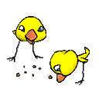
نَأْكُلَ القَمْحَ وَالذُّرَةَ، وَنَأْكُلَ العِشْبَ ألأَخْضَرَ في الحَقْلِ.

Slide 6
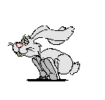
هذا صَديقي الأَرْنَبَ، لَوْنُهُ أَبْيَض، وَأُذُناهُ طَويلَتانِ.

Slide 7
نَسْتَيْقِظُ في صَباحِ كُلِّ يَوْمٍ باكِرًا، نُنَظِّفُ بُيوتَنا، وَنَخْرُجُ لِلْبَحْثِ عَنِ الطَّعامِ.

Slide 8
قالَت الدَّجاجَةُ: هَيّا نَعْمَلُ كَعْكَةً. قالَ الأّرْنَبُ: أَنا سَأُحْضِرُ الجَّزَرَ، قالَت البَطَّةُ: أَنا سَأُحْضِرُ القَمْحَ، قالَت الدَّجاجَةُ: أنا سَأَخْبِزُ الكَعْكَةَ، قالَت الكَتاكيت بِصَوْتٍ واحِدٍ: وَنَحْنُ سَنَأْكُل.

Slide 9


قالَ الجَميعُ: هَيّا نَأْكُل، إنَّ الكَعْكَ لَذيذٌ، شُكْرًا لَكِ أَيَّتُها الدَّجاجَةُ.

Slide 10


ما هُوَ عُنْوانُ القِصَّةِ؟
الدَّجاجَةُ وَالكَتاكيت
الدَّجاجَةُ وَأَصْحابَها
الدَّجاجَةُ النَّشيطَةُ

Slide 11

ماذا تُحِبُّ البَطَّةُ؟
اصْطِيادُ العصافير
اصْطِيادُ النمل
اصْطِيادُ السَّمَك

Slide 12
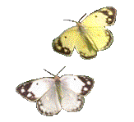
اكتب صح أو خطأ بَعدَ قراءَة كل جملة :
خطأ
يوجد للدجاجة أربع كتاكيت _________
تعيش الدجاجة في بيت صغير ________
الأرنب ليس من أصدقاء الدجاجة ________
أحضرت البطة الملح ________
خبزت الدجاجة الكعكة ________
صح
خطأ
خطأ
صح

Slide 13

رَتِّب أحداث القِصَّة بوَضع أرقام من 1 إلى 4:
قالَت الدَّجاجَةُ: هَيّا نَعْمَلُ كَعْكَةً.
أكل الجميع الكعكة.
تعيش الدجاجة مع كتاكيتها بسرور.
تخرج الدجاجة مع أصدقائها للبحث عن الطعام.
3
4
1
2

Slide 14
ضَعْ دائرة حولَ همزة الوَصْل، ومربعًا حول همزة القَطْع:
نَأْكُلَ القَمْحَ وَالذُّرَةَ، وَنَأْكُلَ العِشْبَ الأَخْضَرَ في الحَقْلِ.
هذا صَديقي الأَرْنَبَ، لَوْنُهُ أَبْيَض، وَأُذُناهُ طَويلَتانِ.

Slide 15

مفرد | مثنى | جمع
 | دجاجتان
 |  | مزارع
 |  | حقول
كعكة
 | جزرتان
دجاج
دجاجة
مزرعتان
مزرعة
حقلان
حقل
كعك
كعكتان
جزر
جزرة

Slide 16

المَغْزى من النّص هو:
التعاون أساس النجاح
غذاءُ الدّجاجَة هو القَمْحَ وَالذُّرَةَ والعِشْبَ ألأَخْضَرَ
الابتعاد عن أصدقاء السوء

Slide 17
مهمة بيتية
عزيزي التلميذ...
اكتب في دفترك ثلاثة فوائد وايجابيات للدجاجة مع إعطاء أمثلة عليها...
صف مشاعرك عن طريق قصة تَتَحَدّثُ فيها عن عمل قمت به مع صديقك|أمك|أباك|قربيك... وأنجزتما شيء معين لا تستطيع إنجازه لوحدك...

Slide 18

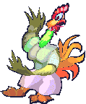
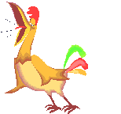
شكرا لكم يا أصدقاء...
مُعَلّمَتِكُم سلسبيل
أكاديمية القاسمي

